Slide 1
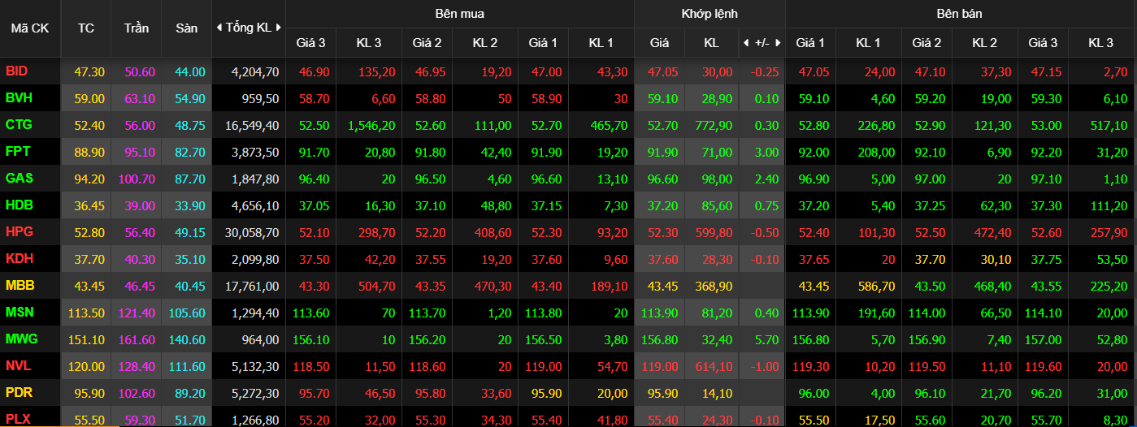
TỐI ƯU HÓA DANH MỤC ĐẦU TƯ
ĐỀ TÀI:
Thành viên:
1. Nguyễn Thành Công (Nhóm trưởng)
2. Lưu Thị Thu Hiền
3. Nguyễn Thị Là
Notes:
LƯU Ý: Bạn muốn ảnh khác trên trang chiếu này? Chọn ảnh và xóa. Bây giờ bấm vào biểu tượng Ảnh trong chỗ dành sẵn để chèn ảnh của riêng bạn.

Slide 2
Nội dung chính
1. Đặt vấn đề
2. Các kiến thức tài chính liên quan
3. Xử lý dữ liệu
4. Các phương pháp sử dụng
5. Quá trình thực hiện
6. Sản phẩm - Demo
7. Tổng kết

Slide 3
Đặt vấn đề
Hiện nay, thị trường chứng khoán ngày càng sôi động, thu hút đông đảo các nhà đầu tư tham gia
Trong đầu tư, lợi nhuận luôn gắn liền với rủi ro, kỳ vọng lợi nhuận càng cao thì rủi ro càng lớn
Một trong những phương pháp giúp giảm thiểu rủi ro là xây dựng danh mục đầu tư đa dạng, tối ưu

Slide 4
Phát biểu bài toán
Đầu vào: Danh mục đầu tư
Danh mục đầu tư là một danh mục tổng hợp các sản phẩm đầu tư thuộc nhiều lĩnh vực khác nhau
Ví dụ: Bạn có khoản đầu tư vào cổ phiếu của 3 công ty: Ngân hàng BIDV (BID), Tập đoàn Bảo Việt (BVH), Nhà máy Hòa Phát (HPG) thì 3 mã cố phiếu BID, BVH và HPG sẽ tạo thành một danh mục đầu tư của bạn
Đầu ra: Tối ưu hóa danh mục đầu tư
Xác định tỷ trọng đầu tư vào các cổ phiếu trong danh mục, phân bổ đầu tư sao cho tối ưu nhất, hạn chế rủi ro thấp nhất đồng thời đạt lợi nhuận cao nhất.
Ví dụ: Với danh mục đầu tư như trên gồm 3 mã cổ phiếu BID, BVH và HPG, bạn sẽ phân chia khoản đầu tư của mình tỷ trọng sao cho tối ưu nhất, ví dụ 30% đầu tư vào BID, 50% đầu tư vào BVH và 20% đầu tư vào HPG
Vai trò:
Giúp các nhà đầu tư dễ dàng kiểm soát cổ phiếu đang nắm giữ, theo dõi và điều chỉnh kịp thời, đảm bảo lợi nhuận, hạn chế rủi ro

Slide 5
Các kiến thức tài chính liên quan
Chứng khoán
Chứng khoán là bằng chứng xác nhận quyền và lợi ích hợp pháp của người sở hữu đối với tài sản hoặc phần vốn của tổ chức phát hành
Chứng khoán được thể hiện dưới dạng chứng chỉ bút toán ghi sổ hoặc dữ liệu điện tử
Gồm 5 loại:
Cổ phiếu
Trái phiếu
Chứng chỉ quỹ đầu tư
Các công cụ chuyển đổi
Các công cụ phái sinh

Slide 6
Các kiến thức tài chính liên quan
Cổ phiếu
Cổ phiếu là một loại chứng khoán được phát hành dưới dạng chứng chỉ hoặc bút toán ghi sổ, xác nhận quyền sở hữu và lợi ích hợp pháp của người sở hữu cổ phiếu đối với tài sản hoặc vốn của một công ty cổ phần.
Có 2 loại cổ phiếu phổ biến:
Cổ phiếu thường
Cổ phiếu phổ thông

Slide 7
Trái phiếu
Trái phiếu là một loại chứng khoán quy định nghĩa vụ của công ty phát hành (người vay tiền) phải trả cho người nắm giữ trái phiếu (người cho vay) một khoản tiền xác định
Có xác định khoảng thời gian cụ thể
Công ty phát hành phải hoàn trả khoản cho vay ban đầu khi nó đáo hạn
Các kiến thức tài chính liên quan

Slide 8
Các kiến thức tài chính liên quan
Thị trường chứng khoán
Thị trường chứng khoán hay sàn chứng khoán là nơi phát hành giao dịch mua bán, trao đổi các loại cổ phiếu chứng khoán và được thực hiện chủ yếu tại sở giao dịch chứng khoán hoặc thông qua các công ty môi giới chứng khoán.
Có 2 loại:
Thị trường chứng khoán sơ cấp
Thị trường chứng khoán thứ cấp

Slide 9
Xử lý dữ liệu
Website crawl dữ liệu: https://trade.vndirect.com.vn/
Thư viện sử dụng: vnquant pakage
Cho phép truy vấn dữ liệu trong khoảng thời gian cụ thể với ngày bắt đầu và ngày kết thúc mong muốn.
Truy vấn giá cổ phiếu theo ngày, khoảng thời gian, theo cổ phiếu hoặc danh sách cổ phiếu
Các giá trị cổ phiếu quan tâm:
+high: giá trị cổ phiếu cao nhất trong ngày
+low: giá trị cổ phiểu thấp nhất trong ngày
+open: giá mở cửa
+close: giá đóng cửa

Slide 10
Các phương pháp sử dụng
1. Phương pháp Monte-Carlo
2. Đường biên hiệu quả (The Efficient Frontier)
3. Sharpe Ratio

Slide 11
Phương pháp Monte Carlo (Monte Carlo Simulation)
Được sử dụng để xây dựng mô hình xác suất các kết quả khác nhau cho một quá trình không thể dễ dàng dự đoán do có sự can thiệp của các biến ngẫu nhiên.
Bằng cách phân tích dữ liệu giá quá khứ, ta có thể xác định độ lệch chuẩn và biến động giá trung bình cho một mã chứng khoán. Đây là các nền tảng cơ bản của phương pháp Monte Carlo.
Hạn chế: nó bỏ qua mọi thứ không được bao gồm trong xây dựng chuyển động giá (xu hướng vĩ mô, lãnh đạo công ty, sự cường điệu hóa, các yếu tố chu kì); nói cách khác, nó giả định thị trường hoàn toàn hiệu quả.

Slide 12
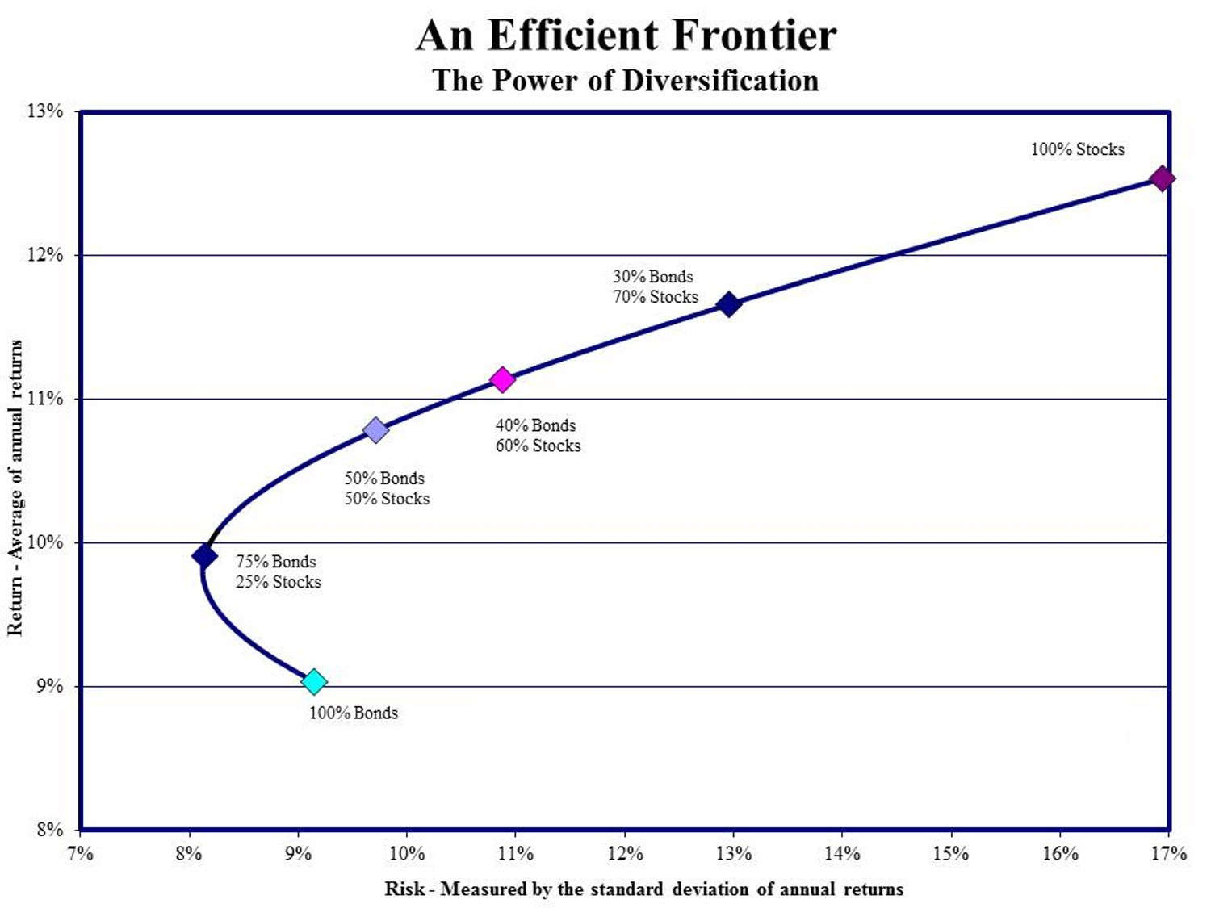
Đường biên hiệu quả (The Efficient Frontier)
Efficient Frontier- Đường biên hiệu quả là đường biểu diễn tập hợp các danh mục đầu tư tối ưu mang lại lợi nhuận kỳ vọng cao nhất cho một mức rủi ro nhất định hoặc mức rủi ro thấp nhất cho mức lợi nhuận dự kiến nhất định.
Các danh mục đầu tư nằm ở phía bên phải của đường biên hiệu quả có mức độ rủi ro cao cùng với lợi nhuận kỳ vọng cao, phù hợp cho các nhà đầu tư chấp nhận rủi ro cao.
Ngược lại, các danh mục đầu tư nằm ở phía bên trái của đường biên hiệu quả sẽ phù hợp cho các nhà đầu tư không thích rủi ro.

Slide 13
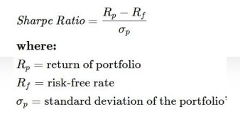
Tỉ lệ Sharpe (Sharpe Ratio)
là một thước đo xem lợi nhuận thu được là bao nhiêu trên một đơn vị rủi ro khi đầu tư vào một tài sản hay đầu tư theo một chiến lược kinh doanh.
Tỷ lệ này càng cao càng tốt. Khi lựa chọn đầu tư giữa hai tài sản/chiến lược, nhà đầu tư thường lựa chọn tài sản/chiến lược có tỉ lệ Sharpe cao hơn.

Slide 14
TíNH TOÁN LỢI NHUẬN, ĐỘ RỦI RO CỦA TỪNG DANH MỤC (DÙNG MONTE CARLO)
NHẬP CÁC THƯ VIỆN
CHỌN CÁC MÃ CỔ PHIẾU VÀ TẠO KHUNG DỮ LIỆU
ĐƯA RA DANH MỤC CÓ ĐỘ RỦI RO THẤP NHẤT, CÓ SHARPE RATIO CAO NHẤT.
DÙNG SHARPE RATIO
DÙNG SHARPE RATIO
DÙNG đường biên hiệu quả
QUY TRÌNH THỰC HIỆN

Slide 15
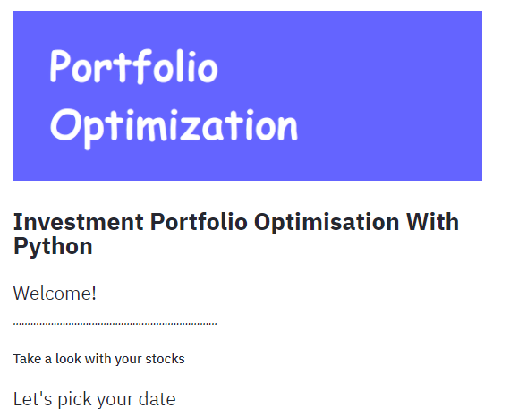
Đường link truy cập https://share.streamlit.io/thanhcong1321/project_team_8/main/portfolio_optimization.py?fbclid=IwAR0C0U2Lh0yRJ9T2AyIvgbT164JCQfSblvHlBix3xqgKV_capZ0hQnvzTuw Giao diện:
GIAO DIỆN SẢN PHẨM

Slide 16
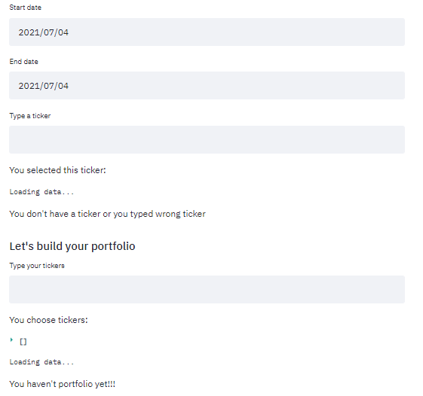
Giao diện với các chỉ dẫn rất rõ ràng và dễ hiểu.

Slide 17
TỔNG KẾT, HẠN CHẾ
TỔNG KẾT: Sản phẩm đưa ra 2 loại danh mục đầu tư tối ưu cho nhà đầu tư, loại danh mục có rủi ro ít nhất và loại có rủi ro và lợi nhuận ở mức chấp nhận được.
HẠN CHẾ: Thị trường chứng khoán chịu rất nhiều tác động không thể dự báo được và vẫn có khả năng bị thao túng. Hơn nữa nhu cầu của từng nhà đầu tư là rất khác nhau. Vậy nên các danh mục đầu tư mà sản phẩm nhóm đưa ra chỉ mang tính chất tham khảo, không khuyến khích.

Slide 18
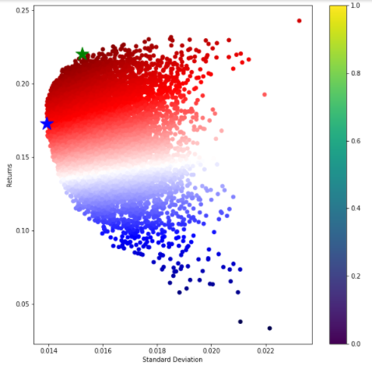
Ví dụ:
danh mục đầu tư tối ưu có tỷ lệ Sharpe cao nhất nằm cách khá xa so với danh mục đầu tư có độ rủi ro thấp nhất.

Slide 19
THANK YOU!

